Slide 1
Từ nhu cầu đến ý tưởng công cụ AI
Bài 12.7 · Chuyên đề 12.3: Công cụ phát triển và đánh giá hiệu quả hệ thống AI
Giáo dục trí tuệ nhân tạo lớp 12
Notes:
Chuẩn bị: thẻ ba loại hệ thống AI, thẻ năm kiểu ý tưởng (mỗi nhóm 2 bộ), Phiếu lựa chọn ý tưởng, Phiếu ra cửa. Học sinh ghi ở nhà vài công việc lặp lại trong trường.

Slide 2
Hôm nay chúng ta làm gì?
1
Phân biệt năm kiểu ý tưởng, kể cả “không cần AI”
45 phút
5'
Việc gì cũng cần AI?
2
Dùng bốn câu hỏi để chọn kiểu ý tưởng
14'
Năm kiểu, bốn câu hỏi
21'
Chọn ý tưởng
3
Viết phiếu ý tưởng cho một nhu cầu
5'
Phiếu ra cửa
Notes:
Từ bài này đến Bài 12.12, mỗi nhóm theo một 'dự án' xuyên suốt.

Slide 3
Có phải việc gì cũng cần AI?
1
Tính điểm trung bình môn của cả lớp
2
Nhận biết lá cây bị bệnh trong vườn trường
3
Trả lời học sinh về lịch thi, phòng thi
Việc nào cần AI? Hai việc cần AI có dùng cùng một kiểu công cụ không?
Notes:
HOẠT ĐỘNG 1 (5 phút). Học sinh bổ sung các công việc đã ghi ở nhà. Gợi ý: việc 1 đã có công thức, bảng tính làm đúng tuyệt đối; việc 2 không viết được thành quy tắc nhưng có thể chụp nhiều ảnh mẫu; việc 3 cần trả lời đúng theo văn bản của trường.

Slide 4
Nhắc lại: ba loại hệ thống AI
Phân loại
Đầu ra là một nhãn: “lá bệnh” hay “lá khỏe”.
Dự đoán
Đầu ra là một con số ước tính: số suất ăn ngày mai.
Tạo sinh
Đầu ra là nội dung mới: câu trả lời, bản tóm tắt.
Notes:
Kiến thức lớp 10 (Bài 10.7) và lớp 11 (Bài 11.11). Phát thẻ ba loại hệ thống.

Slide 5
Bắt đầu từ nhu cầu
Phát biểu mơ hồ
Phát biểu rõ
“Làm AI cho thư viện.”
“Dùng AI chống lãng phí thức ăn.”
Ai cần?
Cần kết quả gì?
Hiện đang làm thế nào?
Phát biểu rõ không nhắc gì đến AI. Công nghệ đến sau
Notes:
HOẠT ĐỘNG 2 (14 phút). Ví dụ rõ: 'Căn tin mỗi ngày nấu thừa hoặc thiếu vài chục suất. Cần một con số ước tính trước 4 giờ chiều hôm trước.' Dễ nhầm: 'có công nghệ hay thì tìm chỗ mà dùng'.

Slide 6
Năm kiểu ý tưởng
a
Mô hình phân loại tự huấn luyện
b
Trợ lí dùng mô hình ngôn ngữ có sẵn, kèm hướng dẫn
c
Trợ lí có tra cứu tài liệu, trả lời kèm nguồn
d
Mô hình dự đoán từ số liệu
e
Không cần AI: công thức, bảng tính, biểu mẫu
Notes:
Phát thẻ năm kiểu. Chữ trong vòng tròn a đến e ứng với kiểu A đến E. Học sinh đã gặp cả bốn kiểu có AI: trạm phân loại rác (A); câu lệnh 'gia sư' (B); chatbot nội quy (C); dự báo ngập (D).

Slide 7
Hai cặp dễ lẫn
B và C: lấy nội dung từ đâu?
A và D: đầu ra là gì?
B: từ hiểu biết chung của mô hình
C: từ tài liệu em đưa cho nó
A: một nhãn
D: một con số
Kiểu E không phải là “thua cuộc”
Notes:
Hỏi 'cách viết mở bài hay' thì B đủ; hỏi 'thứ Hai mặc gì theo nội quy trường mình' thì phải là C, vì mô hình không tự biết nội quy và có thể bịa. Nhấn kiểu E: người thiết kế giỏi biết khi nào không cần AI.

Slide 8
Chuyện có thật: giải pháp cuối cùng dựa vào con người
Nước Anh, năm 2020. Kì thi bị hủy; một thuật toán được dùng để xác định điểm.
39,1% số điểm bị hạ ít nhất một bậc.
Bốn ngày sau, chính phủ quay về dùng đánh giá của giáo viên.
?
Không phải nhu cầu nào cũng được giải quyết tốt nhất bằng một mô hình
Notes:
Nhu cầu: mỗi học sinh cần một điểm số công bằng khi không thi được. Nguồn: bản tin tổng hợp của hãng thông tấn PA (Anh), 2020.

Slide 9
Bốn câu hỏi để chọn kiểu
Kết quả cần có là gì?
1
Dữ liệu, tài liệu nào dùng được?
2
Cần chính xác đến đâu? Sai thì sao?
3
Có cách đơn giản hơn không?
4
Notes:
Học sinh ghi bốn câu hỏi. Câu 1 dẫn đến loại hệ thống; câu 2: không có nguyên liệu thì không có sản phẩm; câu 3: mức rủi ro quyết định mức kiểm soát; câu 4: nếu biểu mẫu, bảng tính giải quyết được thì chọn E.

Slide 10
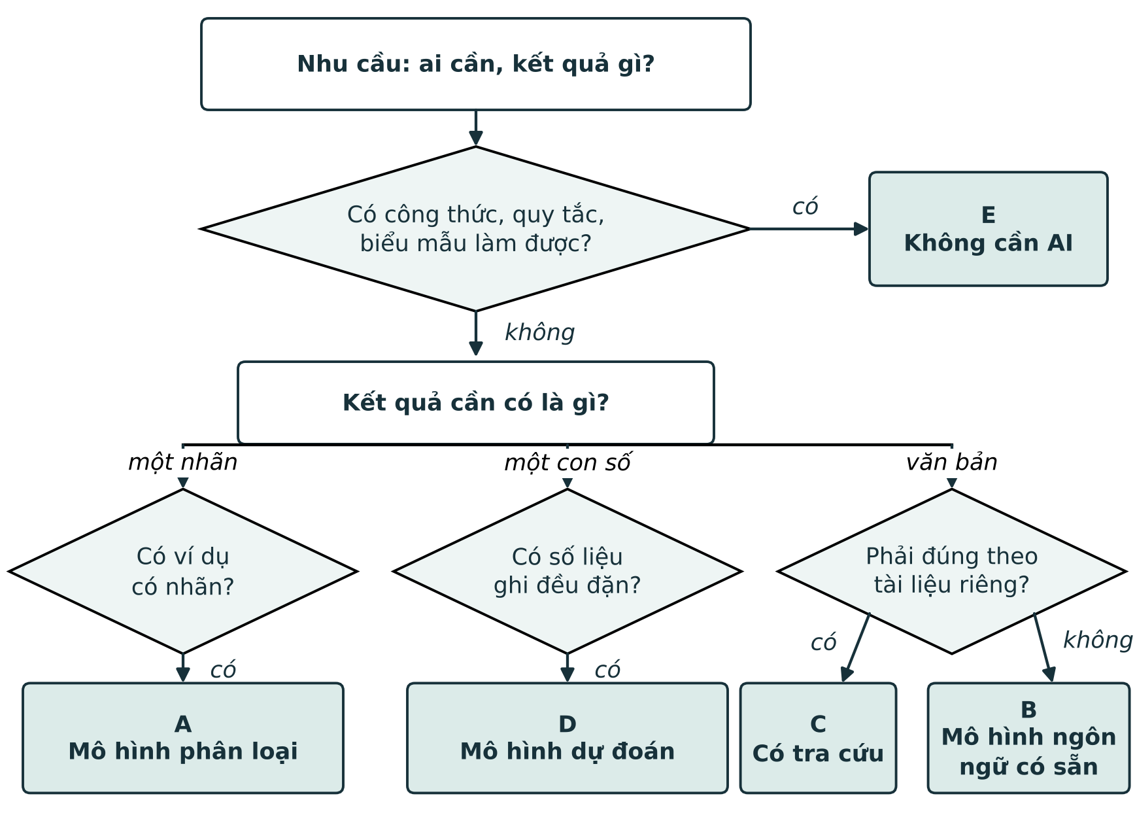
Sơ đồ chọn kiểu ý tưởng
Notes:
Đi từ trên xuống. Làm mẫu với nhu cầu của căn tin: kết quả là một con số; có sổ bán hàng hai năm; lệch 10 đến 15 suất chấp nhận được; cách đơn giản hơn là cho đăng kí suất ăn trước (kiểu E). Kết luận có thể là D, E hoặc kết hợp. Luôn hỏi thêm: con người giữ phần việc gì?

Slide 11
Chọn ý tưởng cho ba công việc
Phần 2 · 21 phút · Làm việc nhóm
Notes:
HOẠT ĐỘNG 3. Phát Phiếu lựa chọn ý tưởng.

Slide 12
Nhiệm vụ nhóm: chọn kiểu, nêu căn cứ
13 phút
Với ba công việc trên phiếu: chọn kiểu A, B, C, D hoặc E
Yêu cầu
Dùng ít nhất hai trong bốn câu hỏi làm căn cứ. Không chọn theo cảm tính.
Trả lời bốn câu hỏi cho từng công việc
Chọn kiểu và nêu kiểu đã loại, vì sao
Ghi phần việc con người giữ
Notes:
8 phút chữa; gợi ý đáp án theo phụ lục kế hoạch bài dạy. Phiếu là minh chứng đánh giá. Dặn nhóm giữ phiếu.

Slide 13
Phiếu ý tưởng gồm năm mục
1
Nhu cầu: ai cần, kết quả gì, hiện làm thế nào
2
Bốn câu hỏi: trả lời ngắn gọn
3
Kiểu ý tưởng chọn: nhận gì, làm gì, trả ra gì
4
Kiểu đã loại và lí do
5
Phần việc con người giữ
Notes:
Phiếu mẫu trong Tài liệu học tập: nhận biết lá bệnh ở vườn trường (kiểu A; đã loại B và E; lá 'nghi bệnh' được thầy dạy Sinh xác nhận trước khi xử lí).

Slide 14
Dự án của nhóm bắt đầu từ đây
Phiếu ý tưởng sẽ theo nhóm qua các bài tiếp theo:
chọn công cụ (12.8), đánh giá (12.9), so sánh phương án (12.10), phân vai (12.11), báo cáo (12.12).
?
Nhóm em chọn nhu cầu có thật nào trong trường?
Notes:
Giao việc về nhà: mỗi nhóm viết phiếu ý tưởng đủ năm mục cho một nhu cầu có thật.

Slide 15
Ghi nhớ
Bắt đầu từ nhu cầu, không từ công nghệ
1
Năm kiểu: A, B, C, D và E (không cần AI)
2
Bốn câu hỏi: kết quả; dữ liệu; chính xác; cách đơn giản hơn
3
Kiểu nào cũng nêu phần việc con người giữ
4
Notes:
Tổng kết.

Slide 16
Phiếu ra cửa
1
Chọn kiểu ý tưởng (A, B, C, D hoặc E) cho mỗi công việc trên phiếu và nêu một lí do.
2
Vì sao với câu hỏi về quy chế thi, một trợ lí có tra cứu tài liệu phù hợp hơn một trợ lí chỉ dựa vào hiểu biết chung của mô hình?
5 phút · Làm cá nhân
Notes:
HOẠT ĐỘNG 4 (5 phút). Dặn dò: phần Vận dụng (hỏi một người lớn đang đi làm về một việc lặp lại họ mong có công cụ giúp).

Slide 17

Tài liệu tham khảo
https://montinhoc.vn
Notes:
HOẠT ĐỘNG 3.

